Slide 1
你好嗎?
第一課
學哪些語言
How are you?

Slide 2
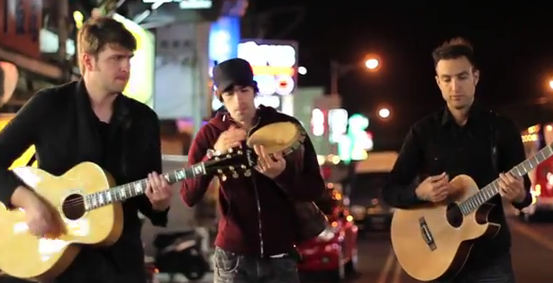
Transition 前進樂團 Dui Bu Qi 對不起我的中文不好

Slide 3
故事：
我想「請」「問」你

Slide 4
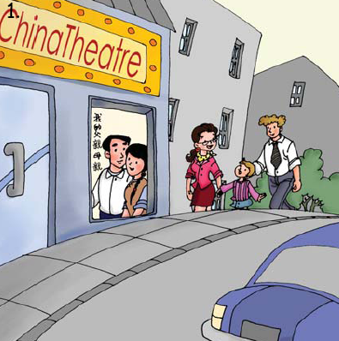
課堂練習：第五冊DVD
Exercise E 的故事練習

Slide 5
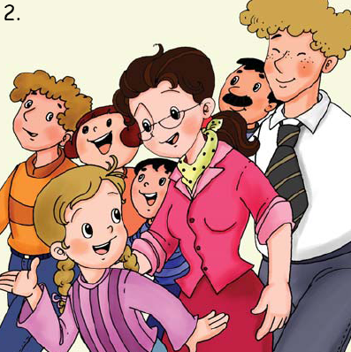

Slide 6
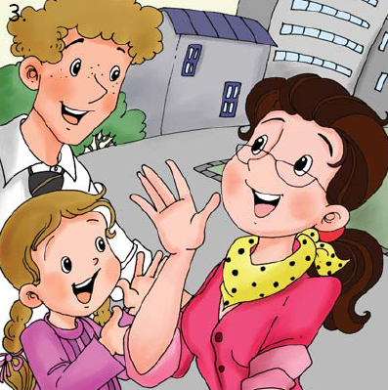

Slide 7
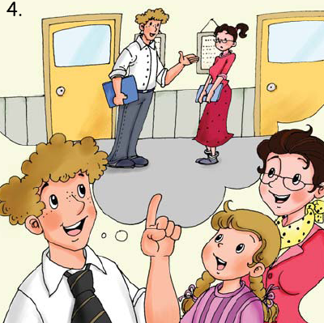

Slide 8
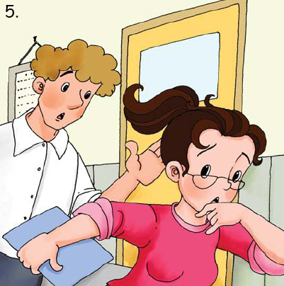

Slide 9
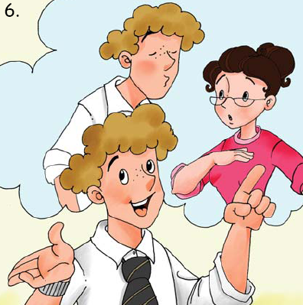

Slide 10
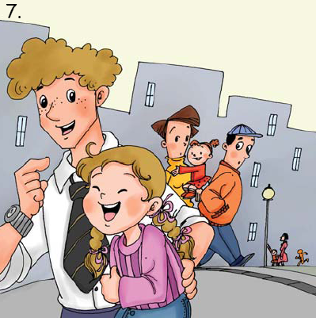

Slide 11
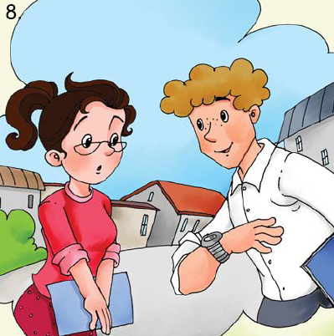

Slide 12
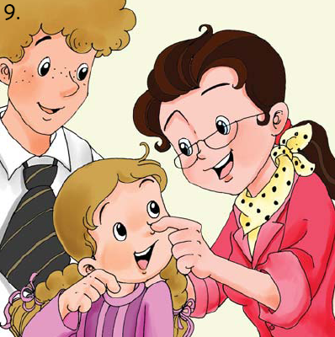

Slide 13
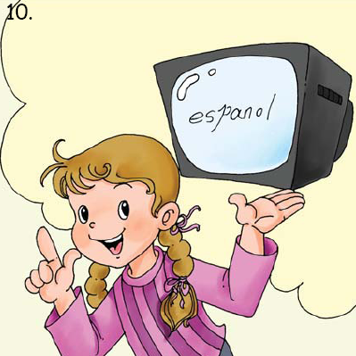

Slide 14
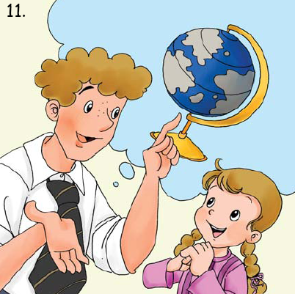

Slide 15
兩人一組,輪流看圖說故事。

Slide 16
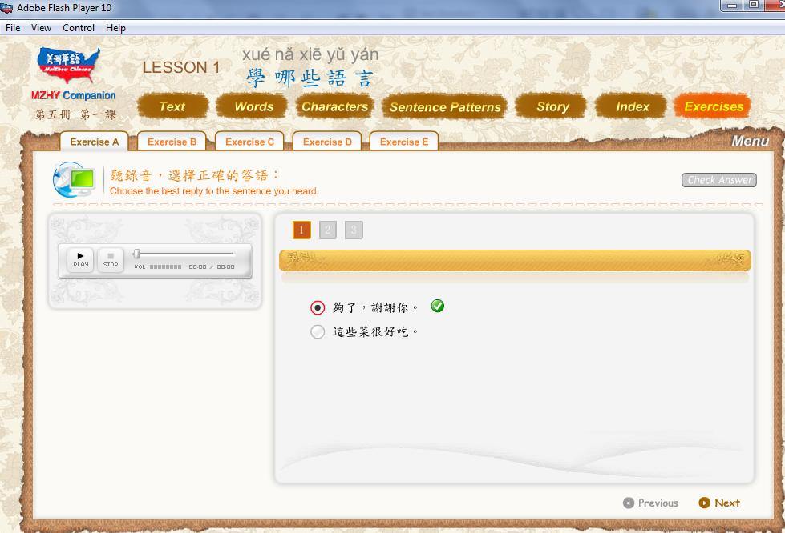
課堂複習：第五冊DVD的 ExerciseA –Exercise D

Slide 17
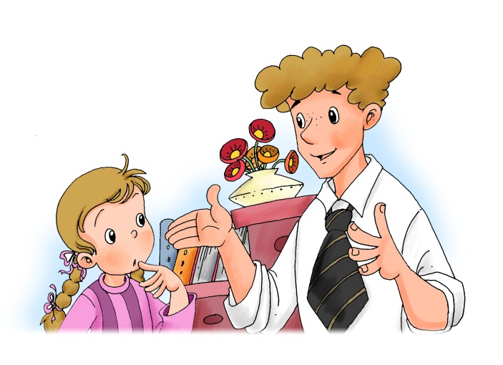
兩人一組,輪流念課文。
吃晚飯的時候， 青青說 Maria很不開心，因為，她的父母親要她在家 說西班牙話。Maria覺得，只要會說英文 就夠了。
爸爸說：「Maria錯了。英文、中文和西班牙文 是世界上的三大語文。學會這三種語文，不論 將來 在哪一方面發展，都很容易。Maria不珍惜 這個機會，很可惜呀！」
青青知道 學中文很重要，所以 她在家都說中文。並且，她還常常看 中文電影和兒童節目。她非常注意 發音，所以，她的中文說得很好。

Slide 18
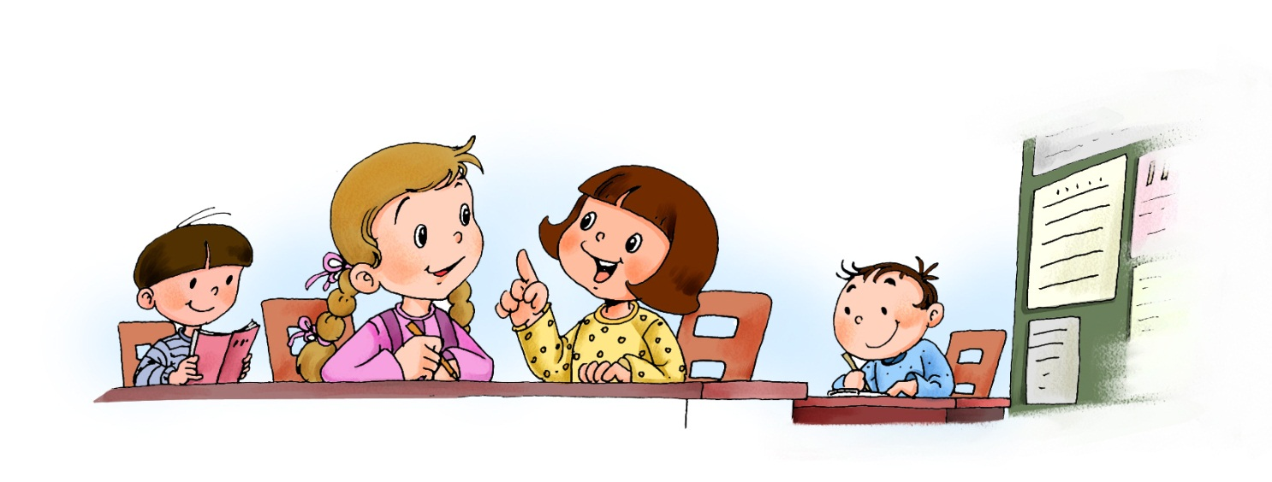
每個星期六，青青都上中文學校。有些孩子覺得，假日上學 很吃虧，可是 青青不這樣想。她覺得，和好朋友一起 學中文，是一件非常開心的事。青青真聰明 ！

Slide 19
父親
父母

Slide 20
母親
母愛

Slide 21
親愛的

Slide 22
上班
西班牙

Slide 23
夠了
足夠

Slide 24
語文
成語

Slide 25
不論

Slide 26
將來
將軍

Slide 27
發展

Slide 28
容許
笑容

Slide 29
容易

Slide 30
珍惜
可惜

Slide 31
並且

Slide 32
電影
影子

Slide 33
兒童

Slide 34
注意
注音

Slide 35
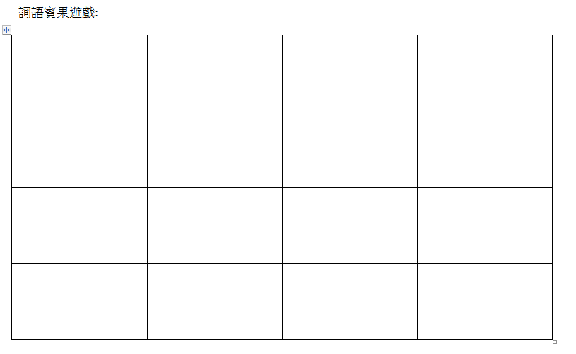

Slide 36
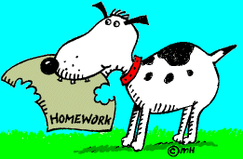
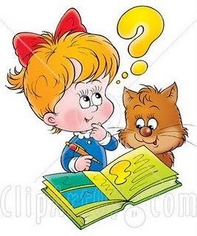
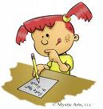
講解本週作業

